Slide 1
人工智能项目实训
陈艺荣
School of EIE. SCUT
mail:eecyryou@mail.scut.edu.cn
2019.06.24-2019.06.28

Slide 2
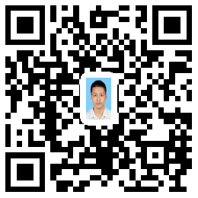
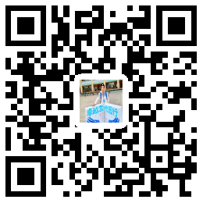
About me
Ph.D in South China University of Technology
Research Interest: Natural Language Processing(NLP), Computer Vision(CV), Deep Learning(DL)
个人主页
CSDN博客
陈艺荣
School of EIE. SCUT

Slide 3
目 录
一、实训安排
六、第四天课程
二、考核任务
七、第五天课程
三、第一天课程
四、第二天课程
五、第三天课程

Slide 4
实训安排
一、Python入门与基础编程习惯
二、图像处理与机器学习入门
三、使用Pytorch实现图像风格转换
四、自然语言处理入门
五、使用seq2seq搭建简单的聊天机器人

Slide 5
考核任务
一、课堂当天考核
1、会安装并使用Python
2、会使用Github管理项目
3、会使用CSDN创建博客并且用Markdown语言进行排版
二、五天大作业(二选一或者自主立题)
1、CV方向：使用Pytorch实现图像风格转换
2、NLP方向：使用Pytorch实现聊天机器人

